Slide 1
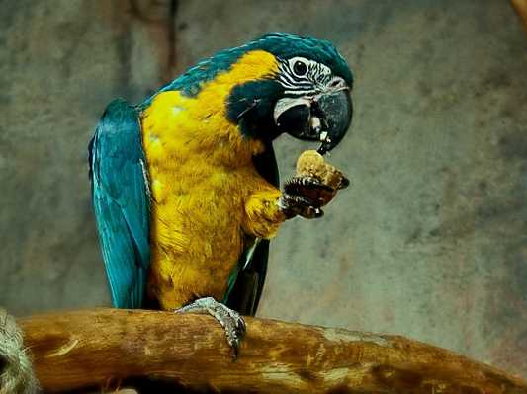
Tráfico de animais
1-A
Daniel Oliveira, Gustavo Pioner, Lucas Camargo e Pedro Henrique
Senac - São Leopoldo

Slide 2
Introdução
O tráfico de animais é um problema que ocorre no Brasil e em outros países e os principais destinos dos animais retirados de seus hábitats naturais e para colecionadores ou são levados para laboratório.
Queremos sensibilizar as pessoas que retiram animais de seus hábitats naturais para diminuir o tráfico das espécies, pois além de reduzir o número de espécies da flora, compromete o equilíbrio do ecossistema.

Slide 3
introdução
Problema de pesquisa: como diminuir com a caça e tráfico ilegal de espécies da fauna protegida no RS?
Objetivo geral: proteger as espécies da fauna protegida do tráfico e caça

Slide 4
Introdução
Objetivos específicos
Conscientizar caçadores das espécies da fauna protegida
Analisar medidas que poderiam ser tomadas para protegê-las
Sugerir a melhora da fiscalização nas áreas protegidas

Slide 5
Tráfico de animais
É um problema que ocorre no Brasil e no resto do mundo.
Principais destinos desses animais: colecionadores ou são levados para laboratório.
o tráfico de animais silvestres, é o terceiro maior comercio ilegal perdendo apenas para tráfico de drogas e tráfico de armas. Os animais são retirados da mata e de seus habitats naturais para movimentar o mercado. E isso é um dos motivos que acaba ajudando a acabar com a fauna brasileira.

Slide 6
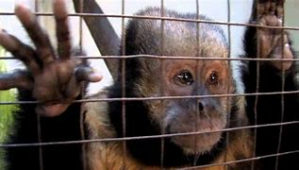
Tráfico de animais
Queremos sensibilizar as pessoas que retiram animais de seus hábitats naturais para diminuir o tráfico das espécies.
Cada animal é importante para ecossistema e com o tráfico de animais ao longo prazo pode causar a extinção de várias espécies.

Slide 7
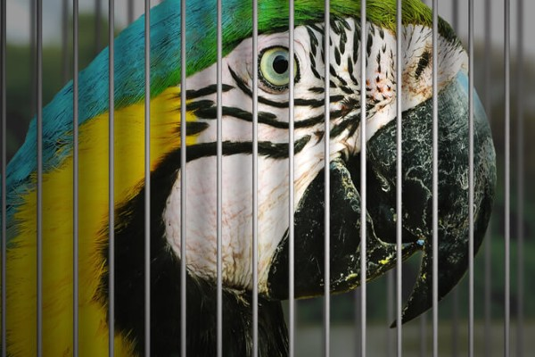
Tráfico de animais
Esse tráfico funciona e como o Brasil tem muita diversidade biológica, ele faz grande renda. Estamos falando de animais que são retirados do seu habitat natural, são enjaulados e até mesmo sofrem maus tratos, também pelo estresse de estar presos e fora do seu local de naturalidade.
Os animais são transportados pelos próprios traficantes e sem medos pois a pena para alguém que comete esse tipo de crime é de 6 meses a 1 ano.

Slide 8
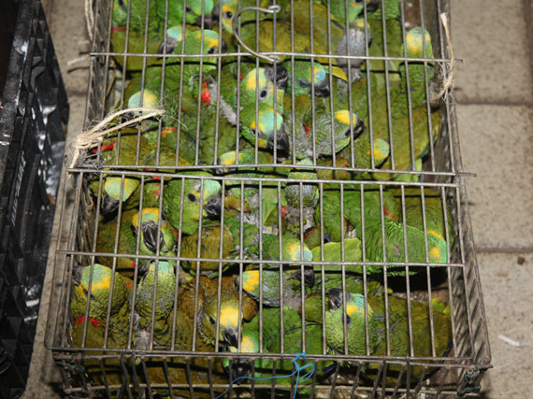
Tráfico de animais
Há consequências ruins quando se deixa animais confinados, são elas:
A dissipação corporal é comprometida.
Em alguns casos comprometendo movimentações básicas de uma ave como abrir as asas ou ciscar.
Aves também ficam expressadas pelo confinamento e começam a arrancar suas próprias penas.

Slide 9
Tráfico de animal
O tráfico de animais silvestres é categorizado como o terceiro maior organização criminosa no mundo, e por sermos um país rico em fauna, e infelizmente uma grande parte desses animais traficados é retirado do Brasil.
Segundo o professor do curso de Medicina Veterinária do Centro Universitário Doutor Leão Sampaio (Unileão) Rener Alcântara, uma das principais consequências desta prática é a diminuição de animais na natureza, e resultando na aceleração da extinção de diversas espécies brasileiras, a ainda causa um grande desequilíbrio ao meio ambiente.

Slide 10
Tráfico de animais
Região que mais trafica animais
Países mais consumidores do tráfico de animais
Principais tipos de consumidores do tráfico de animais

Slide 11
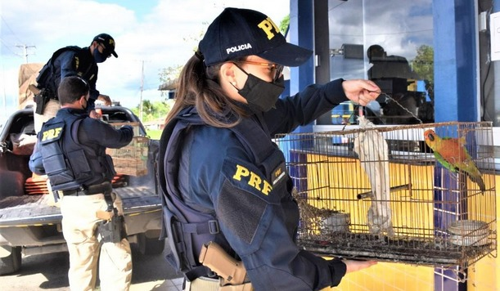
Conclusão
Conclui-se que é um trabalho muito complicado e complexo pois é muito difícil ter o controle de todos os animais para diminuir o tráfico.
Mas pode-se aumentar a fiscalização nas florestas e em estradas para diminuir a caça, transporte e venda ilegais dos animais.

Slide 12
Conclusão
Outra maneira de diminuir o tráfico de animais é intimidar os traficantes é aumentando as punições.
Constatasse que o tráfico de animais diminui a quantidade de espécies da fauna podendo causar um grande desequilíbrio no ecossistema.

